Slide 1

跳舞的小螃蟹
适用于中国电子学会编程等级考试

Slide 2
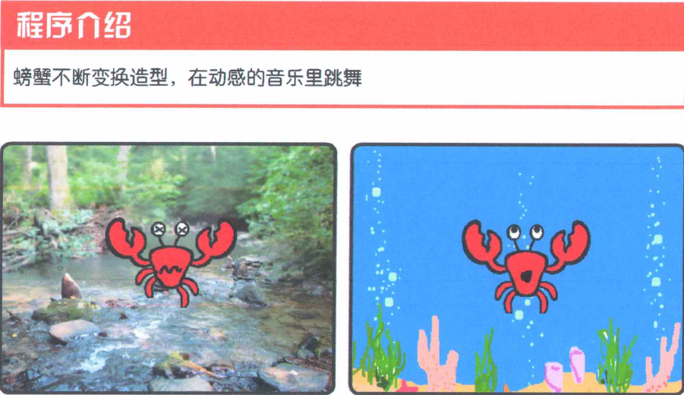
本次课程的任务：

Slide 3

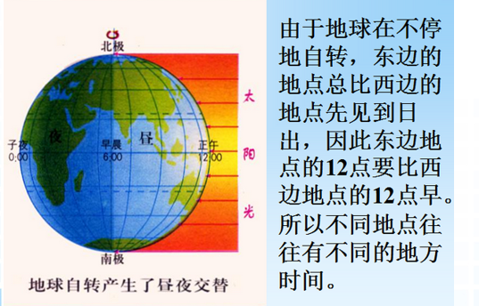
和我们家里面的钟表指针转动方向一致的属于顺时针
和我们家里面的钟表指针转动方向相反的属于逆时针

Slide 4
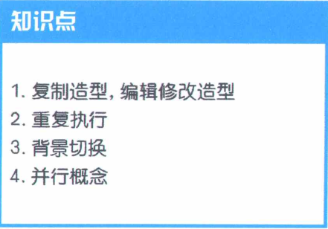
本节课程需要了解的知识点

Slide 5
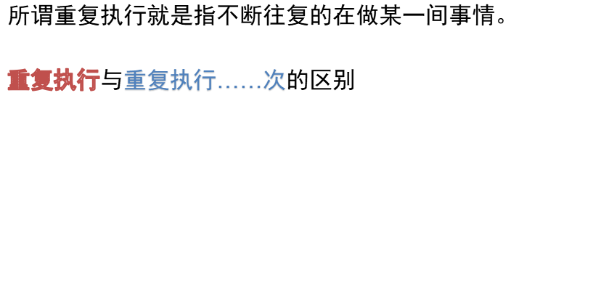
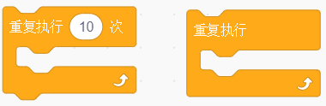
重复执行
重复执行10次后程序停止，执行程序下方程序
执行里面的程序不会停下来

Slide 6

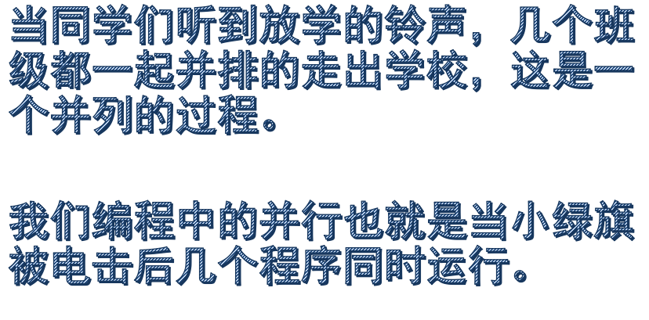

Slide 7
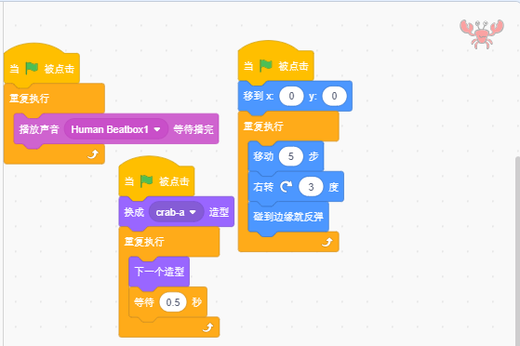
小螃蟹的程序流程

Slide 8

当我们程序编辑完成后，我们可以看到，当我们点击脚本去的每一个小绿旗，都会执行下方对应的脚本；而当点击舞台区上方的小绿旗后，脚本去凡是含有小绿旗的程序都会执行。

Slide 9
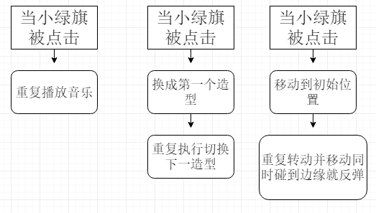
程序流程图

Slide 10
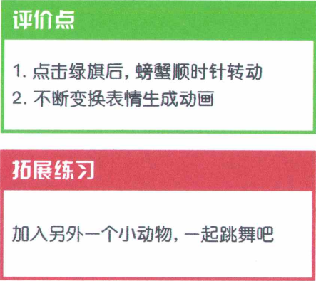
程序完成效果及拓展练习

Slide 11


